Slide 1


INF1300
Introduksjon til databaser
UNIVERSITETET
I OSLO
Dagens tema:
Underbegreper og underbegrepsforklaringer
Kombinerte påkrevde roller
Undertrykking av begreper
Kjeder, stier og joinskranker
© Institutt for informatikk

Slide 2
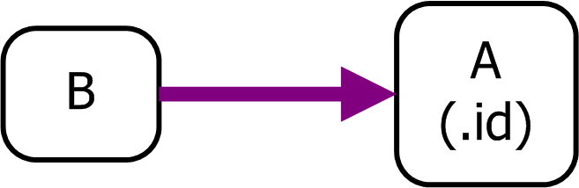
Underbegreper
Kjernespørsmål: Kan alle tenkelige forekomster av et begrep spille alle roller som er knyttet til begrepet?
Hvis nei: Kan få en mer presis modell ved å innføre underbegreper
B er et underbegrep av A hvis vi alltid har at pop(B) ⊆ pop(A)
Notasjon:
Notes:
Er alle roller relevante for alle forkomster i/av begrepet? Eks. Kjøretøy har alltid reg nr? Sykkel? Traktor? Go-cart? Tanks?

Slide 3
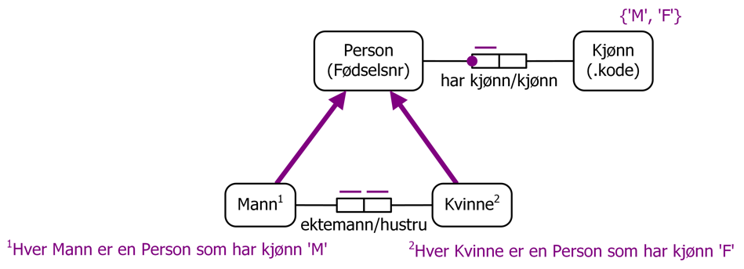
Underbegrepsforklaringer
En underbegrepsforklaring består av
en eller flere faktatyper knyttet til superbegrepet
en eller flere skranker som forklarer hvordan de tilhørende faktaene kan brukes til å bestemme hvilket eller hvilke underbegreper en forekomst tilhører
Notes:
Får vi uttrykt constraint formelt?

Slide 4
Underbegreper
Underbegreper arver representasjon og roller fra superbegrepet. I tillegg har de sine egne roller
Underbegreper kan overlappe eller være disjunkte
Underbegrepene kan, men må ikke, være uttømmende mhp. sitt superbegrep
Resonnementer over entydighetsskranker, påkrevde roller og underbegrepsforklaringene avslører om underbegrepene er overlappende og/eller uttømmende
Notes:
Hvordan resonnerer man over skranker?
Total rolle = påkrevd rolle
Ragnar har et eksempel fra flyindustrien, lagerføringssystem for reservedeler. Stort antall deler. Ca. 5% av disse trenger ettersyn mens de ligger på lageret, f.eks. pga. hydraulisk væske som må skiftes. Slike små underbegreper har typisk en stor del ekstra/spesialassosiasjoner, og hvis de ikke skilles ut som egne underbegreper og dertil hørende egne tabeller under realiseringen, får vi store tabeller med mange nil-verdier og mange attributter som ikke har mening for det store flertallet av forekomstene.

Slide 5
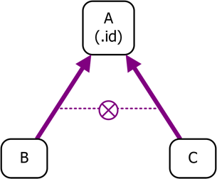
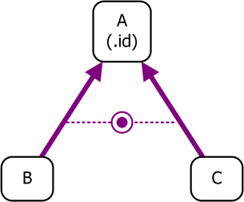
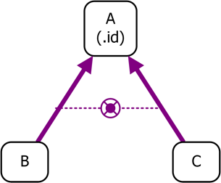
Underbegrepsskranker
disjunkte:
pop(B) ∩ pop(C) = ∅
for alle tilstander
uttømmende:
pop(A) = pop(B) ∪ pop(C)
for alle tilstander
uttømmende og disjunkte

Slide 6
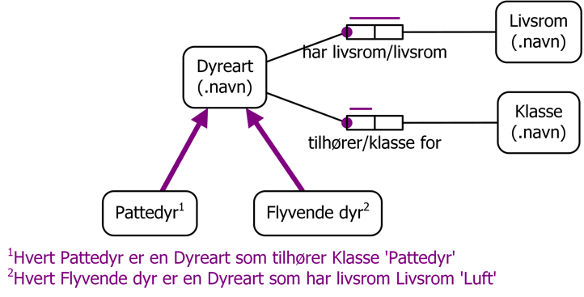
Eksempel på overlappende og ikke-uttømmende underbegreper
Notes:
Pattedyr og flyvende?

Slide 7
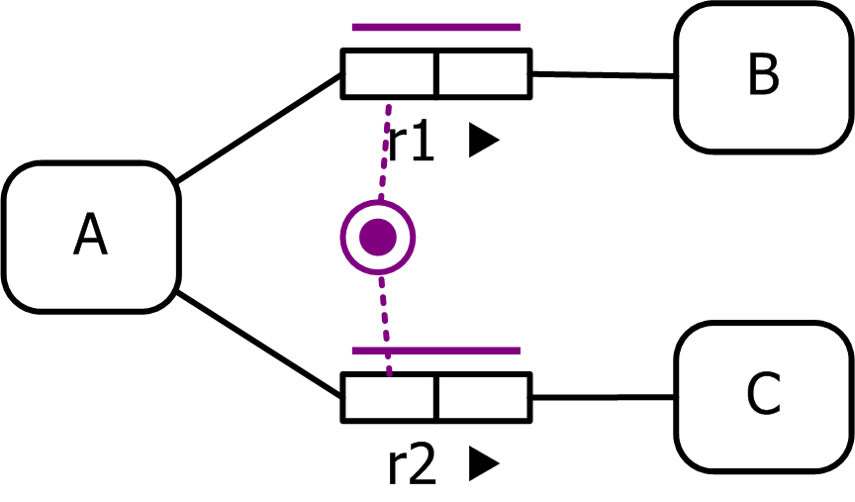
Kombinert påkrevd rolle
A skal ha enten rollen r1 eller rollen r2 (eller begge).
pop(r1) ∪ pop(r2) = pop(A) for alle tilstander
Notes:
Hva er pop(r1)?
Er pop = dom?

Slide 8
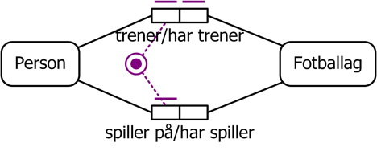
Eksempel
Notes:
Kan være spillende trener.

Slide 9
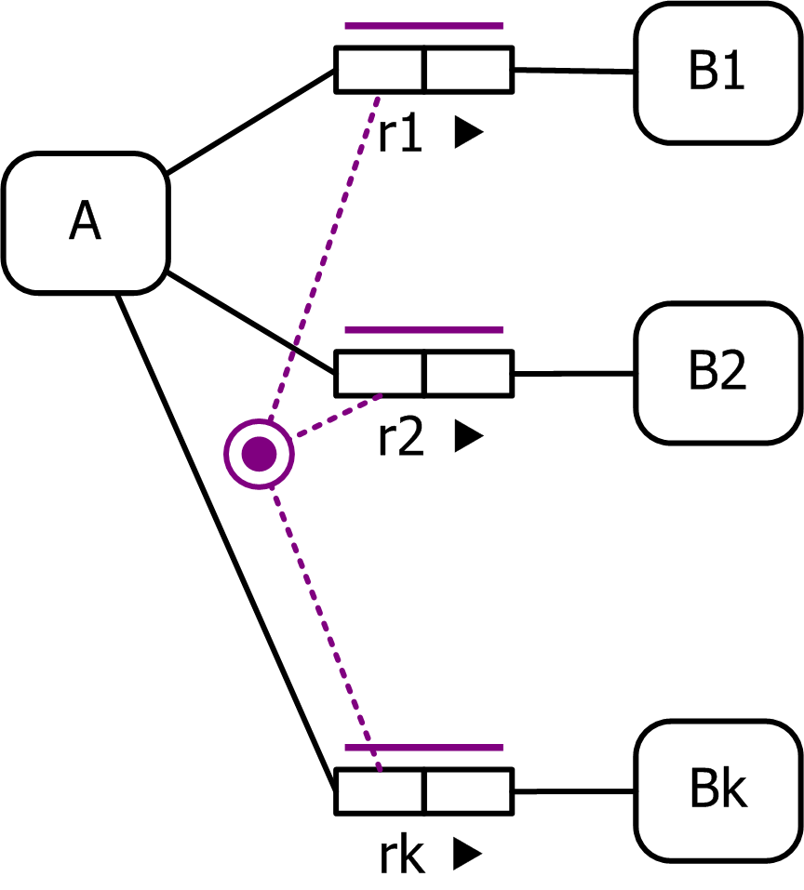
Generell kombinert påkrevd rolle
pop(r1) ∪ pop(r2) ∪ ... ∪ pop(rk) = pop(A)

Slide 10
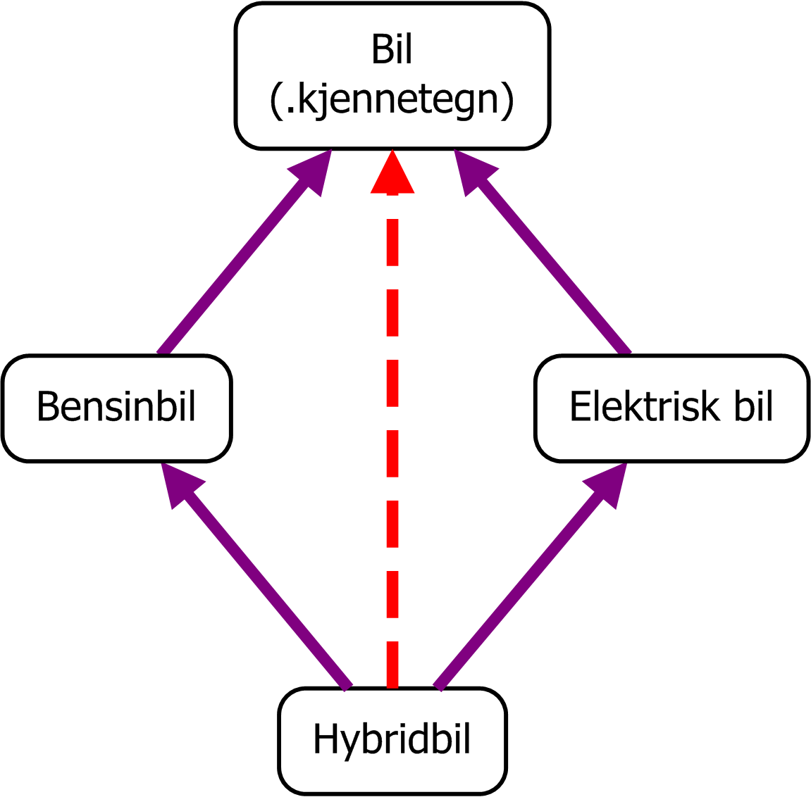
Underbegreper i flere nivåer
Det transitive underbegrepet tegnes ikke inn!

Slide 11
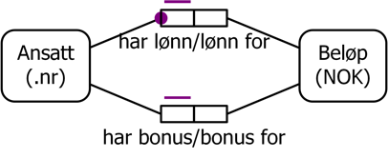
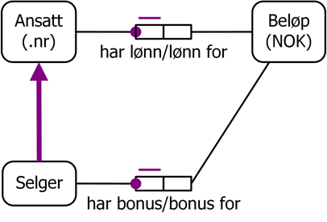
Mangel på påkrevde roller kan indikere et underbegrep

Slide 12
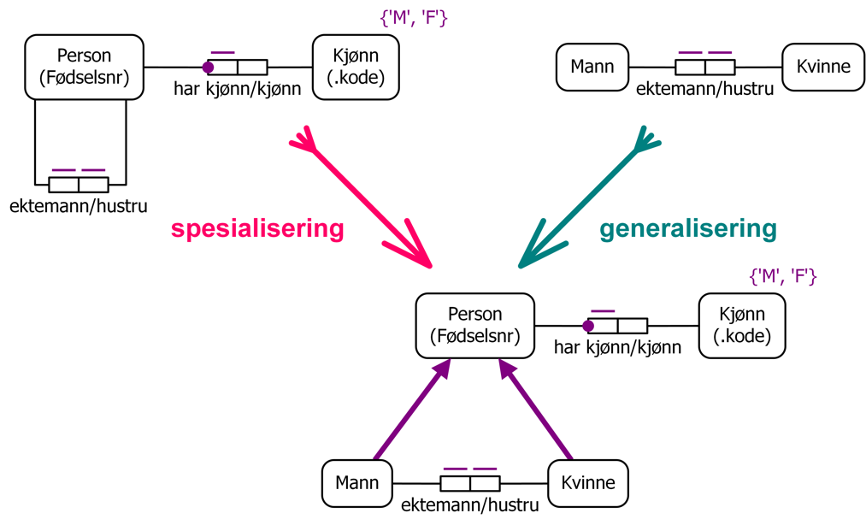
Spesialisering og generalisering
Notes:
Spesilalsierng: legge til underklasser
Gen: legge til superklasser

Slide 13
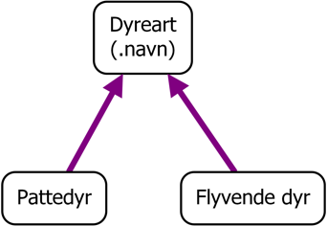
Realisering av underbegreper
Underbegreper arver alltid representasjonen til sitt superbegrep
Notes:
Pattedyr realiseres ved en perfekt bro til navn
Perfekt bro: 1-1 og påkrevd I en retning
Får samme primærnøkkel

Slide 14
Realisering av underbegreper
To alternativer:
Attributter fordeles mellom superbegrepets og underbegrepets relasjoner
Alle attributtene fra superbegrepets relasjon (unntatt den eller de faktatypene som inngår i underbegrepsforklaringen) gjentas i underbegrepets relasjon

Slide 15
Undertrykking av begreper I
Et begrep som i realiseringsalgoritmen ikke spiller noen andre eierroller enn de som inngår i representasjonen, og som spiller minst én referanserolle, kalles et undertrykkbart begrep.
Under realiseringen blir hvert undertrykkbart begrep til en tabell med følgende kjennetegn:
  Primærnøkkelen omfatter alle attributtene i tabellen.
  Det finnes minst én fremmednøkkel til tabellen fra en annen tabell.

Slide 16
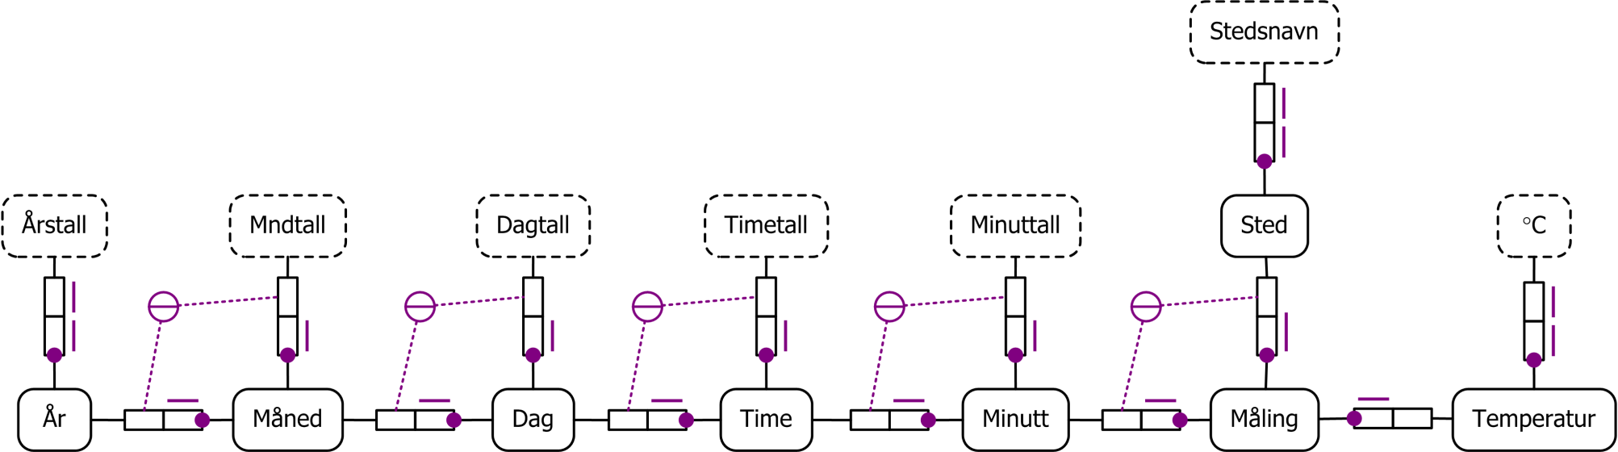
Undertrykking av begreper II
Nedenfor er alle begrepene unntatt
Måling undertrykkbare begreper.
Relasjonsskjema (i tillegg kommer fremmednøkler):
Måling(stedsnavn, år, mnd, dag, time, min, temp)
Sted(stedsnavn)
Temperatur(℃)
Minutt(år, mnd, dag, time, min)
Time(år, mnd, dag, time)
Dag(år, mnd, dag)
Måned(år, mnd)
År(år)

Slide 17
Undertrykking av begreper III
Tabeller som kommer fra undertrykkbare begreper, kan fjernes (undertrykkes) fra relasjonsskjemaet¹
Noen ganger ønsker vi likevel å beholde slike tabeller, f.eks. for å bevare informasjon som ellers ville ha gått tapt når forekomster i andre tabeller slettes
Et eksempel er tabellen Sted på forrige lysark: Hvis vi undertrykker Sted, og alle målinger for Blindern fjernes, mister vi informasjon om at det finnes et sted som heter Blindern
¹Fjerningen må naturligvis skje på en ryddig måte; på
forrige side kan vi ikke fjerne Måned uten å fjerne År.
Notes:
Jeg tror at det Halpin kaller Independent types (og som markeres med !)
svarer til de referansebegrepene som ikke skal undertrykkes.
Så han tar etslags motsatt standpunkt av hva vi gjør? Dvs. at alle referansebegreper
fjernes med mindre de er markert som uavhengige, mens vi sier at man aktivt skal markere
hvolke referansebegreper som skal fjernes?

Slide 18
Kjeder
En kjede fra ett begrep til et annet er en samling av faktatyper som leder fra det ene til det andre begrepet
Dette er en kjede fra A til E
Notes:
Det er ingen begrensning på hvordan entydighetsskrankene i kjeden ser ut, i motsetning til stier.

Slide 19
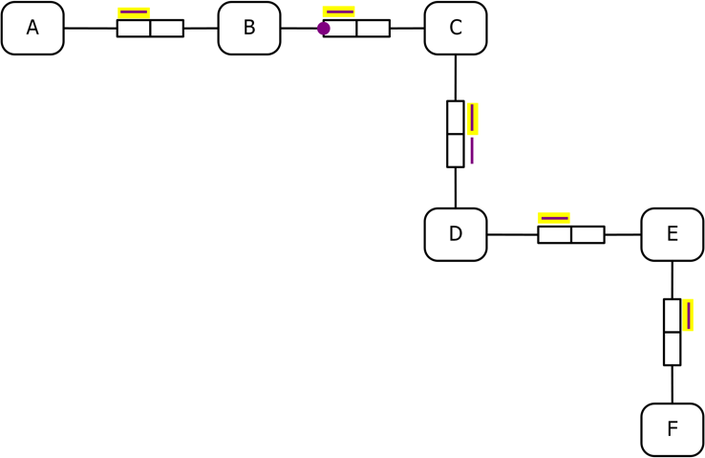
Stier
En sti er en kjede der hvert begrep spiller en entydig rolle mot neste begrep i kjeden
Dette er en sti fra A til F
Legg merke til de korte
entydighetsskrankene
(markert med gult)

Slide 20
Joinskranker
Hvis to begreper er forbundet med to kjeder og det finnes avhengigheter mellom de to kjedene, har vi en joinskranke
  Eksempler på hva som kan ligge i «avhengighet», kommer straks
For å håndheve disse skrankene kan det være nødvendig å foreta en join mellom tabeller
Joinskranker er ganske vanlige i større modeller

Slide 21
Joindelmengdeskranke
Dersom vi har to kjeder fra A til B, og vi fra en gitt forekomst i A langs den ene kjeden alltid skal komme til forekomster i B som vi også kommer til via den andre kjeden, har vi en joindelmengde fra den første til den andre kjeden
Delmengdeskranke på en dobbeltrolle er et spesialtilfelle av joindelmengde
Notes:
Hvis chain(k1) ∧ chain(k2) ∧ A = k1.start = k2.start ∧ B = k1.end = k2.end, så
Joinsubset(k1,k2) ≡ ∀x ∈ A. k1(x) ⊆ k2(x)
Legg merke til at det kunne tenkes en annen tolkning av joindelmengde, nemlig at
Joinsubset(k1,k2) ≡ k1(A) ⊆ k2(A)
Denne er svakere enn den første fordi den tillater at det finnes noen x ∈ A der k1(x) ⊄ k2(x)
såsant k1(A) ⊆ k2(A) når hele populasjonen i A tas i betraktning.
I praksis er det alltid snakk om førstnevnte tolkning; jeg har ikke klart å komme opp
med noe eksempel der vi er interessert i å modellere k1(A) ⊆ k2(A) uten at vi
samtidig har ∀x ∈ A. k1(x) ⊆ k2(x).

Slide 22
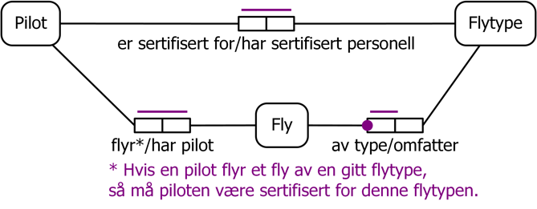
Eksempel 1
En pilot skal være sertifisert for flytypen han skal fly
Her er det en joindelmengde fra kjeden
Pilot flyr-Fly av type-Flytype til kjeden
Pilot er sertifisert for-Flytype
Notes:
Lang strek == mange til mange?

Slide 23
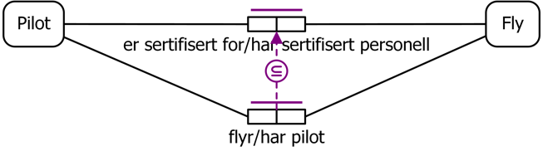
Eksempel 1, alternativ modell
Her er det en joindelmengde fra kjeden
Pilot flyr-Fly til kjeden Pilot er sertifisert for-Fly
I dette tilfellet kan joindelmengden uttrykkes ved en vanlig delmengdeskranke
Notes:
Fly skal være Flytype?

Slide 24
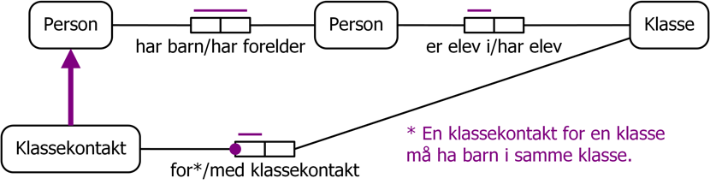
Eksempel 2
En klassekontakt skal ha barn i den klassen vedkommende er klassekontakt for

Slide 25
Eksempel 2 (forts.)
Siden Klassekontakt er et underbegrep av Person, arver det faktatypene som Person er med i. Dermed er det to kjeder fra Klassekontakt til Klasse:
Klassekontakt for-Klasse og
Klassekontakt har barn-Person er elev i-Klasse
Vi har en joindelmengde fra
Klassekontakt for-Klasse til
Klassekontakt har barn-Person er elev i-Klasse
Notes:
(Klassekontakt for-Klasse er ikke bare en kjede, det er en sti, men det er uviktig i denne sammenhengen fordi
det for joindelmengdeskranke er tilstrekkelig at vi har to kjeder.)

Slide 26
Ekvivalente stier
Dersom vi har to stier fra A til B som er slik at hvis vi starter med én forekomst i A, så skal vi komme til samme forekomst i B uavhengig av hvilken av de to stiene vi følger, så kaller vi de to stiene ekvivalente.
På engelsk kalles dette equivalence of path, derfor benyttes ofte forkortelsen eop for ekvivalente stier.
Notes:
Hvis path(k1) ∧ path(k2) ∧ A = k1.start = k2.start ∧ B = k1.end = k2.end, så
Equivalenceofpath(k1, k2) ≡ ∀x ∈ A. k1(x) = k2(x)
Merk at ∀x ∈ A. k1(x) = k2(x) ikke er det samme som k1(A) = k2(A).

Slide 27
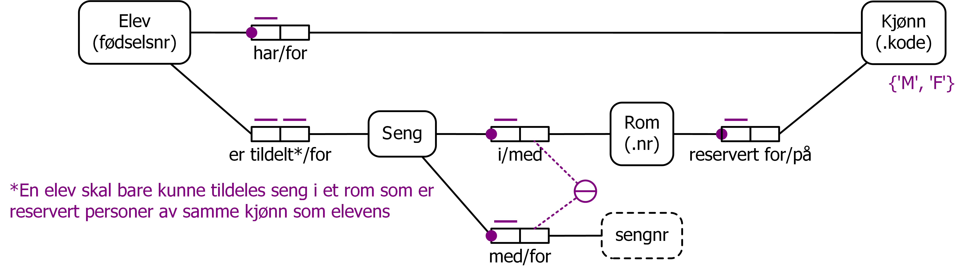
Eksempel 1
Rom på leirskolen er delt inn i gutte- og jenterom. Elevene skal tildeles seng i et rom reservert deres eget kjønn.
Her er det en eop mellom de to stiene
Elev har-Kjønn og
Elev er tildelt-Seng i-Rom reservert for-Kjønn

Slide 28
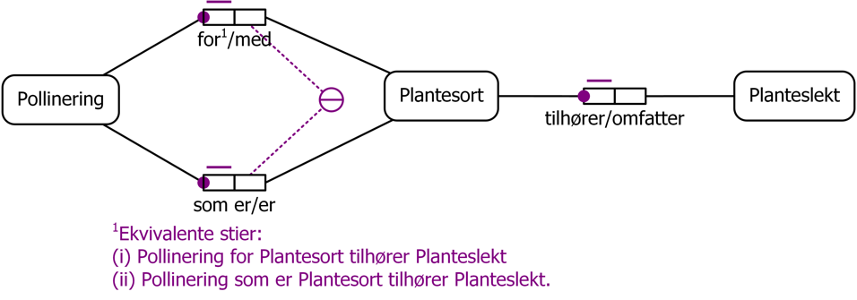
Eksempel 2
Noen plantesorter kan pollines av andre sorter, men bare hvis de tilhører samme planteslekt.

Slide 29
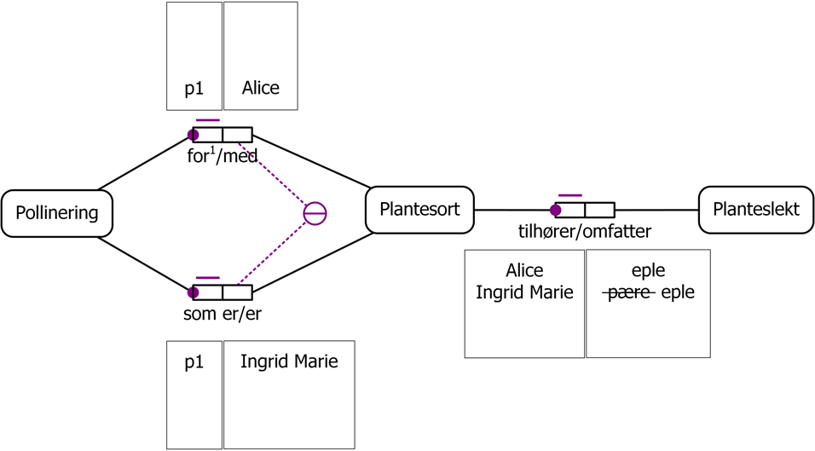
Eksempel 2 (forts.)
Forekomsttabeller for "plantesorten Alice er et eple" og "plantesorten Ingrid Marie kan pollinere Alice"
Eopen medfører at Ingrid Marie også må være et eple
Notes:
Merk at en eop ikke begrenser forekomster i mellomliggende begreper:
Selv om Plantesort er i begge stiene, hindrer ikke eopen at vi har forekomsten
(p1, Alice) i faktatypen Pollinering for-Plantesort og
(p1, Ingrid Marie) i faktatypen Pollinering som er-Plantesort.

Slide 30
Joinlikhetsskranker
Vi har en joinlikhet mellom to kjeder k₁ og k₂ hvis vi har en joindelmengde fra k₁ til k₂ og en joindelmengde fra k₂ til k₁
Ekvivalente stier er et spesialtilfelle av en joinlikhet
Joinlikheter som ikke er ekvivalente stier, er uvanlige
Notes:
Hvis chain(k1) ∧ chain(k2) ∧ A = k1.start = k2.start ∧ B = k1.end = k2.end, så
Joinequality(k1,k2) ≡ ∀x ∈ A. k1(x) = k2(x)
Halpin og Morgan sier at joinlikhet er sjelden. Det er feil; joinlikhet i form av equivalence of path er vanlig.

Slide 31
Joinulikhetsskranke
Dersom vi har to kjeder fra A til B og vi fra en gitt forekomst i A aldri skal kunne komme til noen felles forekomst i B langs de to kjedene, har vi en joinulikhet mellom kjedene
Ulikhetsskranke på en dobbeltrolle er et spesialtilfelle av joinulikhet
Notes:
Hvis chain(k1) ∧ chain(k2) ∧ A = k1.start = k2.start ∧ B = k1.end = k2.end, så
Joininequality(k1,k2) ≡ ∀x ∈ A. k1(x) ∩ k2(x) = ∅
Eller, ekvivalent,
Joininequality(k1,k2) ≡ k1(A) ∩ k2(A) = ∅

Slide 32
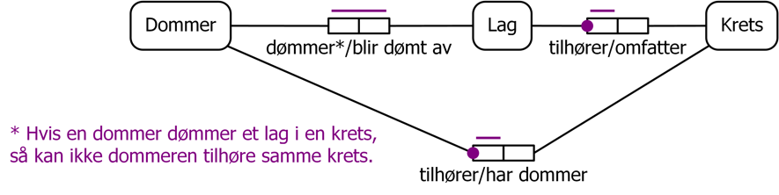
Eksempel
En fotballdommer kan ikke dømme kamper med lag fra egen krets
Her er det en joinulikhet mellom de to kjedene Dommer dømmer-Lag tilhører-Krets og
Dommer tilhører-Krets

Slide 33
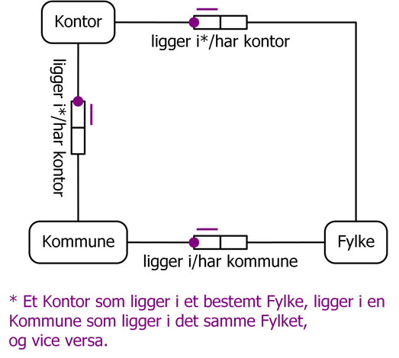
Avledbar informasjon og ekvivalente stier I
Unødvendig (avledbar) informasjon:
Kan fjerne faktatypen
Merk de ekvivalente stiene!
Notes:
Noen ganger er eop tegn på svakheter i designen (unødvendig/avledbar informasjon)
Sløyf faktatypen Kontor ligger i-Fylke.

Slide 34
Avledbar informasjon og ekvivalente stier II
Unødvendig (avledbar) informasjon?
Notes:
Noen ganger er eopen semantisk nødvendig – det er ikke rimelig at vi skal måtte avlede en elevs kjønn basert på hvilket rom eleven er plassert på!

Slide 35
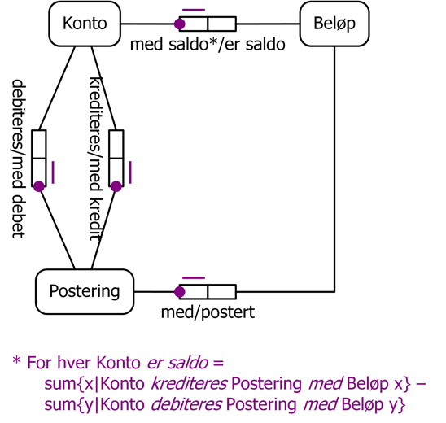
Andre typer avledbar informasjon
Unødvendig (avledbar) informasjon?
Det kan være mange grunner til å lagre avledbar informasjon
Notes:
Hvis vi summerer alle posteringene for en gitt konto (både debet – utgifter - og kredit – inntekter), så vil summen være lik det som står på kontoens saldo.

Slide 36
Avanserte skranker
Alle skranker vi ikke har grafiske symboler for, kalles avanserte skranker
Disse skrives på ORM-diagrammet som tekst
ORM 2 har et eget språk for avanserte skranker

